Slide 1
媒体文件格式剖析
——信息隐藏技术课堂展示——
艾明旭 戴伊涵 刘璞睿 温博淳
指导教师：李朝晖

Slide 2
01.
UltraEdit格式剖析
目录
02.
可能的隐藏位置和隐藏方法
Contents
03.
秘密信息的隐藏和提取

Slide 3
PART
01
UltraEdit格式剖析

Slide 4
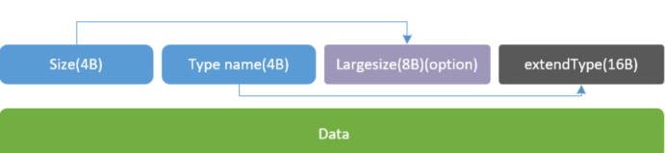
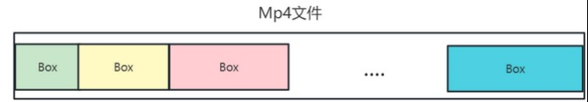
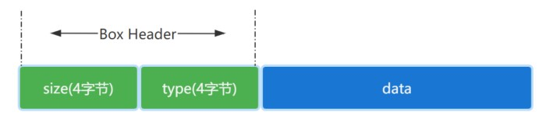
01 MP4文件格式
mp4协议定义了一种称之为Box的数据结构，一个mp4文件就是一个个Box拼接而成，如下图所示。解析MP4文件其实就是对Box的读取和解析。
Box结构其本质上也是HEADER+DATA的模式
其中前4个字节用来表示Box的大小(size)（包括了header和data），紧接着4个字节用来表示Box类型(type)，由于size字段4个字节的限制，当其后的data内容很大时，可能会超出size字段所能表示的范围，此时size字段将会被设置为1，如果一个Box的size == 1，则会在type字段后补充8个字节的空间用于表示该Box的大小；size字段还有可能是0，它表示该Box的内容一直到文件结束。对于有些box，可能还会有一些扩展数据存放入header中，一般用16个字节来存放，header数据后跟着的就是Box的data部分，其大小是header中size字段或者largesize字段所表示的大小减去其header自身所占用的大小。
MP4协议文档中定义了很多种类型的Box，除去一些超大的Box和一些用户扩展的Box除外，很多Box基本结构其实如下图所示。

Slide 5
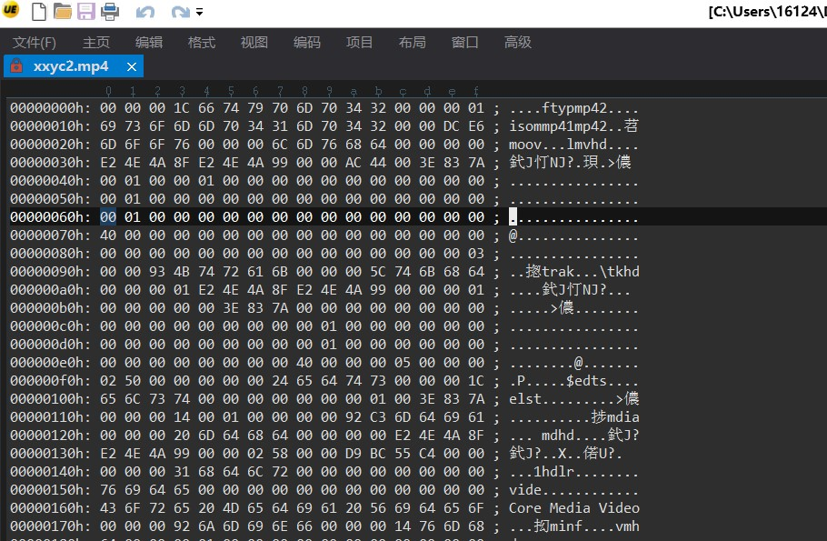
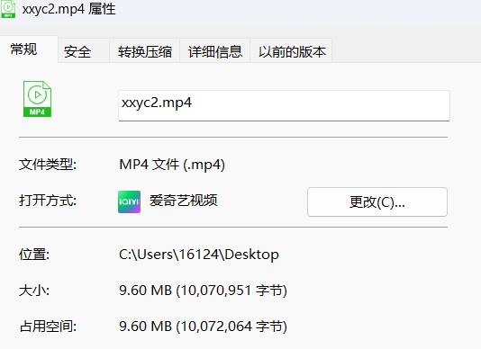
02 实例分析
用UltraEdit打开实验用的MP4文件。
查看文件属性

Slide 6
02 实例分析
下面详细分析UE中的字节流，ftyp盒子和moov盒子是mp4文件中必不可少的盒子：
ftyp盒子：
1. 00 00 00 1c:：这是ftyp盒子的大小，表示紧随其后的ftyp盒子的总长度是28个字节。
2. 66 74 79 70 (ftyp)：这是ftyp盒子的类型标识，ASCII码为ftyp。
3. 6D 70 34 32(mp42)：这是文件的主要品牌，ASCII码为mp42，表示这个MP4文件遵循MPEG-4 Part 14版本2的规范。
4. 00 00 00 01：这是文件的次要版本号。
5. 69 73 6F 6D：这表示一个兼容的品牌，ASCII码为isom。
6. 6D 70 34 31：又一个兼容品牌，ASCII码为mp41。

Slide 7
02 实例分析
moov盒子：
1. 6D 6F 6F 76(moov)：这是moov盒子的类型标识，ASCII码为moov。
2. 00 00 00 6C：这是moov盒子的大小，表示紧随其后的moov盒子的总长度是108个字节。
3. 6D 76 68 64(mvhd，子盒子类型1)：这是mvhd盒子的类型标识，ASCII码为mvhd，它是moov盒子中的一个子盒子。
4. 80 00 00 E2 4E 4A 8F E2 4E 4A 99：这部分是mvhd盒子的数据，通常包含了影片的创建时间和修改时间等信息。
5. 00 60 AC 44 和 00 3E 83 7A：这部分数据通常包括影片的时间尺度和时长，但具体的值需要转换成标准的时间格式才能理解。
6. 后续的 00 可能表示填充或者其他盒子的开始。
7. 74 72 61 6B(trak，子盒子类型2)：这个是trak盒子的类型标识，ASCII码为trak，所分析的文件中共有两个trak盒子。
8.此后的数据不再赘述，是trak盒子中包含的tkhd、edts以及mdia盒子。

Slide 8
PART
02
可能的隐藏位置和隐藏方法

Slide 9
01 隐藏位置
1. 采样点中的最低有效位（LSB）：在一个 16 位的音频样本中，可以使用其中的最低有效位，来嵌入隐藏信息。这种方法在不改变音频质量的同时，提供了很高的隐蔽性。
2. 采样点之间的时间差异（Time-Domain）：在音频数据的时间域中，可以通过微调每个采样点之间的时间差异，来嵌入隐藏信息。这种方法可以提供相对较高的容量和隐蔽性，但会对音频的质量产生一定的影响。
3. 频谱成分：在音频数据的频域中，可以嵌入隐藏信息，比如使用小幅度的频率偏移或频率增强，来表示隐藏信息。这种方法可以提供相对较高的容量和隐蔽性，但需要一些高级的信号处理技术。
4. 频率颠簸隐藏：在⾳频⽂件中插⼊隐藏数据的⼀种⽅法是通过微调⾳频信号中的频率来实现。这种⽅法通常会在⾳频信号的⾼频段中插⼊隐藏信息，这样就可以避免影响听觉质量。

Slide 10
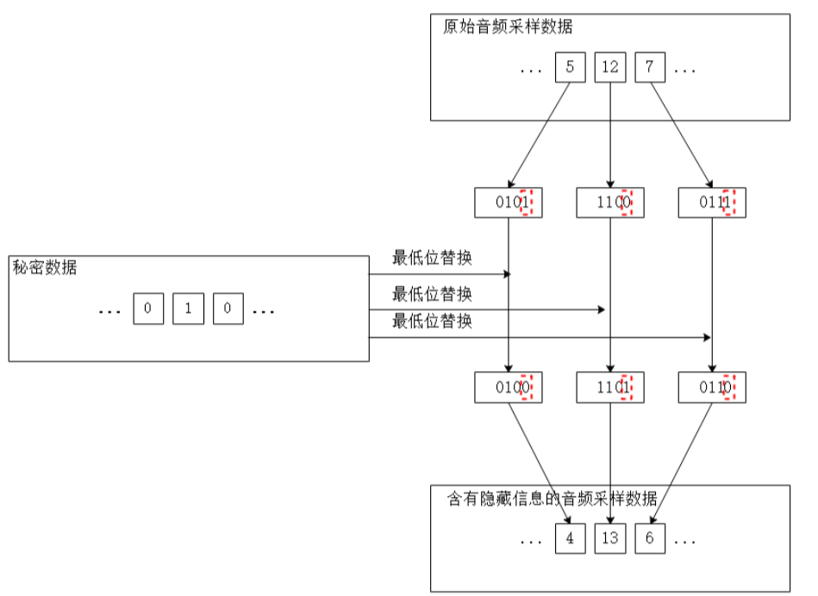
02 隐藏方法
音频信息隐藏方法包括：基于DCT的方法、基于文件IO的图像信息隐藏和提取、LSB算法、回声隐藏算法、相位隐藏算法、傅氏变换域算法、小波变换域算法等。
最低有效位（LSB）算法是一种最简单、易于实现的音频信息隐藏算法。它利用了音频信号的容错性，将要隐藏的信息转换为二进制格式，然后将每个二进制位插入到音频采样值的最低有效位中，即将最低位的值替换为要嵌入的信息。由于音频的每个采样值都是由多个位组成的，因此通过替换最低有效位，可以实现较小的嵌入容量，但几乎不会对音频质量产生明显的影响。
该算法的优点是易于实现和嵌入容量较大，但缺点也显而易见，容易被检测和破解，而且如果嵌入量过大，会导致音频质量下降。

Slide 11
PART
03
秘密信息的隐藏和提取

Slide 12
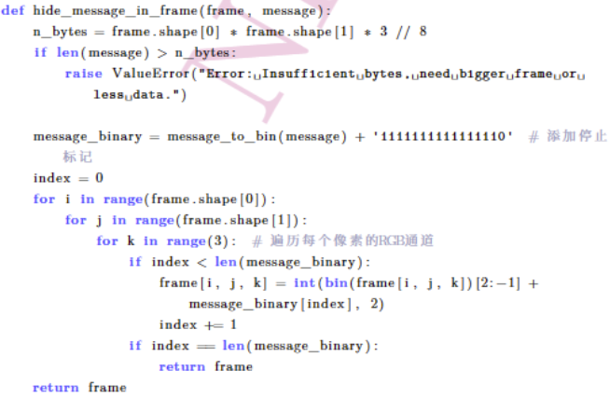
01 隐藏
基于LSB的方法
1. 计算可用空间：首先计算图像能够嵌入信息的最大字节数，这是基于图像的像素数和每个像素RGB三通道的容量。
2. 信息转换：将文本信息转换为二进制字符串，并在二进制字符串的末尾添加一个特定的停止标记'1111111111111110'，以便之后能够识别信息的终点。
3. 信息嵌入：遍历图像的每个像素的RGB通道，将二进制信息的每一位嵌入到像素的最低有效位（LSB）。通过将像素值的二进制表示的最低位替换为信息位来完成。
4. 终止条件：一旦所有的信息位都被嵌入，或者遍历完所有像素后，函数返回修改后的图像。

Slide 13
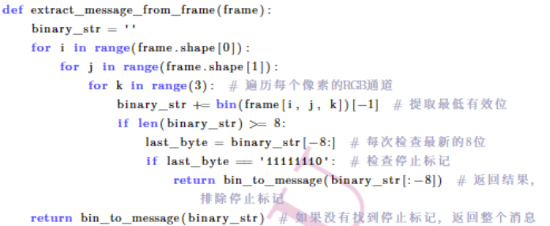
02 提取
1. 初始化二进制字符串：定义一个空字符串binary\_str用来存储从图像像素中提取的二进制信息。
2. 遍历像素的RGB通道：循环遍历图像的每一个像素的RGB三个颜色通道。
3. 提取最低有效位：对于每个颜色通道的像素值，使用bin()函数将像素值转换为二进制格式，然后使用[-1]索引提取最低有效位（LSB），并将这个位添加到binary\_str字符串中。
4. 检查停止标记：在累加二进制字符串的过程中，每次添加一个新的位后，检查最新的8位（last\_byte = binary\_str[-8:]）是否等于'11111110'，这是预先定义的停止标记。如果检测到停止标记，表明信息已经完全提取。
5. 返回提取的信息：使用bin\_to\_message()函数，将收集到的二进制字符串（除去停止标记）转换成字符形式的信息，并返回这个信息。
原图

Slide 14
03 举例
假设我们想在一个视频帧中隐藏信息 "OK"：
1. 信息转换：首先，将 "OK" 转换为二进制。"O" 的 ASCII 值是 79，对应的二进制是 01001111；"K" 的 ASCII 值是 75，对应的二进制是 01001011。合起来就是 0100111101001011。
2. 隐藏信息：选择一个视频的第一帧。假设这帧的像素值为随机值，我们从左上角开始，按照RGB顺序修改最低有效位。比如，如果第一个像素的R通道值是 156（二进制为 10011100），要嵌入 '0'，则将其改为 10011100（保持不变）。如果要嵌入 '1'，则改为 10011101。
3. 提取信息：读取修改过的帧，提取每个像素的RGB通道的最低有效位，合并得到二进制串。从这串中恢复出原始信息 "OK"。
4. 这个过程是通过微小地调整像素值的最低有效位来隐藏信息，对视频的可见影响非常小，一般人肉眼难以察觉。
原图

Slide 15
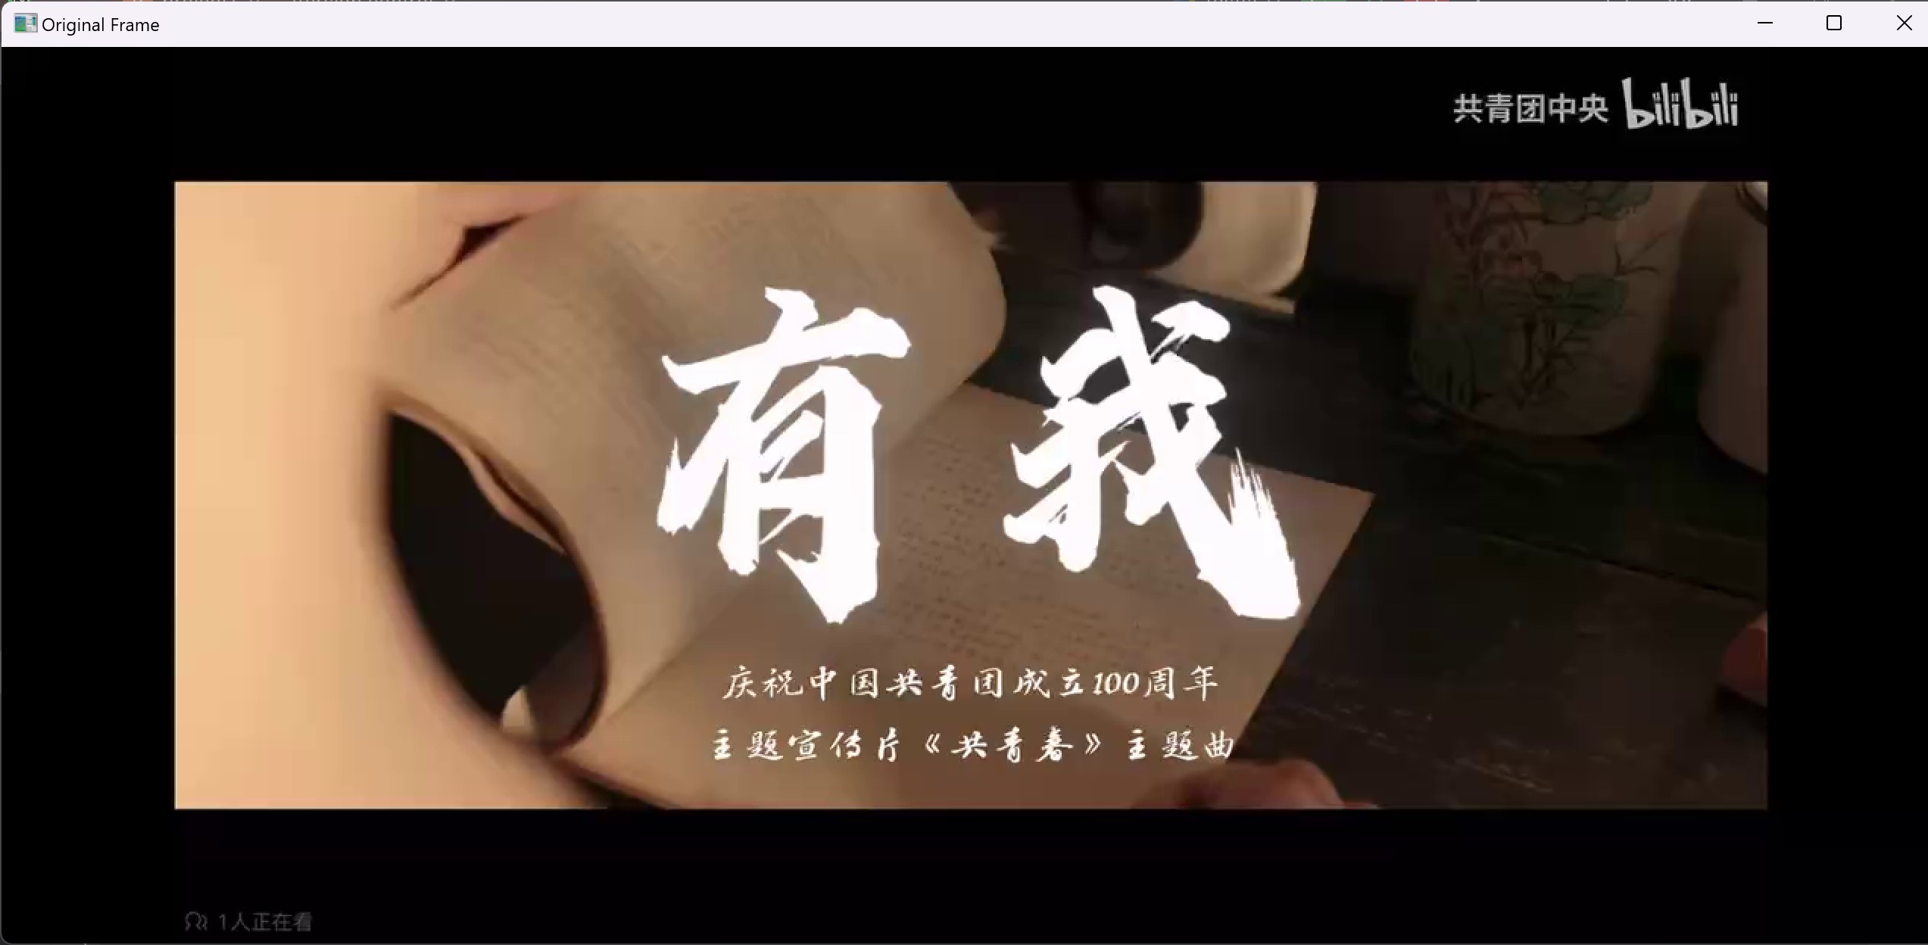
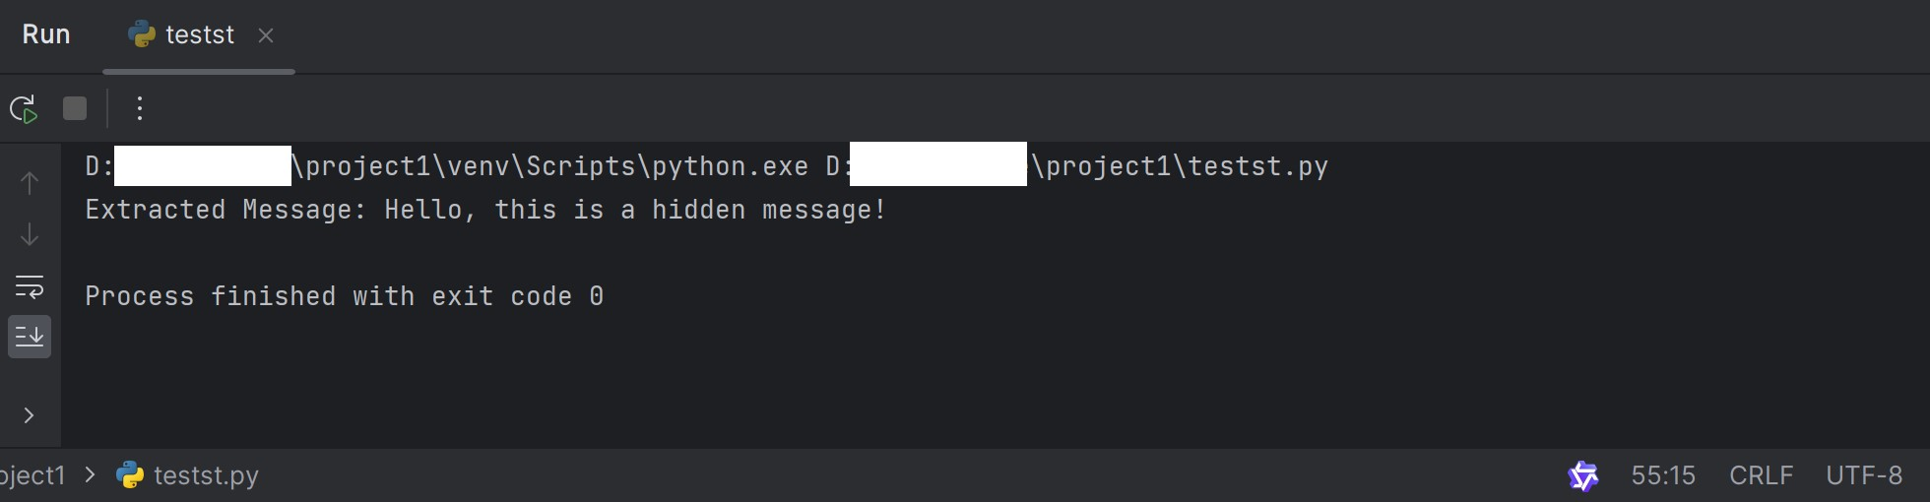

04 实验结果
未修改的第一帧
原图
提取出的信息
修改后的第一帧

Slide 16
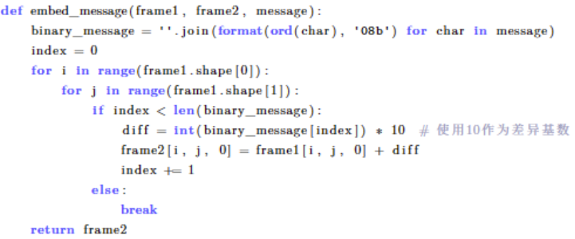
01 隐藏
基于帧间差异的方法
1. 二进制转换：首先将输入的文本信息转换为二进制字符串。
2. 信息嵌入：通过遍历视频帧（frame1）的每个像素，并将二进制数据嵌入到另一个帧（frame2）中。嵌入的方式是在frame1对应像素的基础上加上一个基于二进制位的差值（差值 = 二进制位 × 10），这样修改frame2的相应像素值。
3. 循环和索引管理：使用索引变量index追踪当前嵌入的二进制位。如果所有的二进制信息都已嵌入，或者已遍历所有像素，则停止处理。

Slide 17
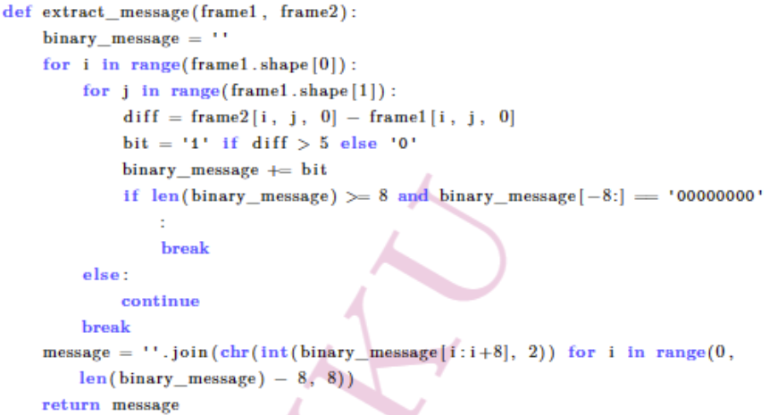
02 提取
1. 计算像素差异：遍历每个像素，计算frame1和frame2同一位置像素的差异（diff）。这个差异是在隐藏信息时添加的。
2. 差异转换为二进制位：根据差异的大小确定对应的二进制位是'1'还是'0'。如果差异大于5，则认为该位是'1'；否则是'0'。
3. 检测停止标志：连续的8个'0'被用作停止标志，表示消息的结束。检测到停止标志时，停止进一步读取二进制位。
4. 二进制转换为文本：将收集到的二进制字符串（除停止标志）转换回人可读的文本信息。
原图

Slide 18
03 举例
如果想在一个视频中隐藏信息"Hi"，使用的是上面提到的代码。首先，将"Hi"转换成二进制形式：'H'是01001000，'i'是01101001，总共就是0100100001101001。
1. 嵌入信息：对于第一帧和第二帧中的每一个像素，代码会检查你的信息（"Hi"）的每一个二进制位。对于每个'1'，在第二帧的相应像素中增加10；对于每个'0'，则不变。这样，你就在第二帧的像素中创建了一种模式，对比第一帧有细微差异。
2. 提取信息：在提取过程中，检查第一帧和第二帧之间的像素差异。如果差异大于5，就记录'1'；如果差异小于或等于5，就记录'0'。从这些差异中恢复出二进制字符串0100100001101001，最后将这些二进制转换回字符，得到原始信息"Hi"。
原图

Slide 19

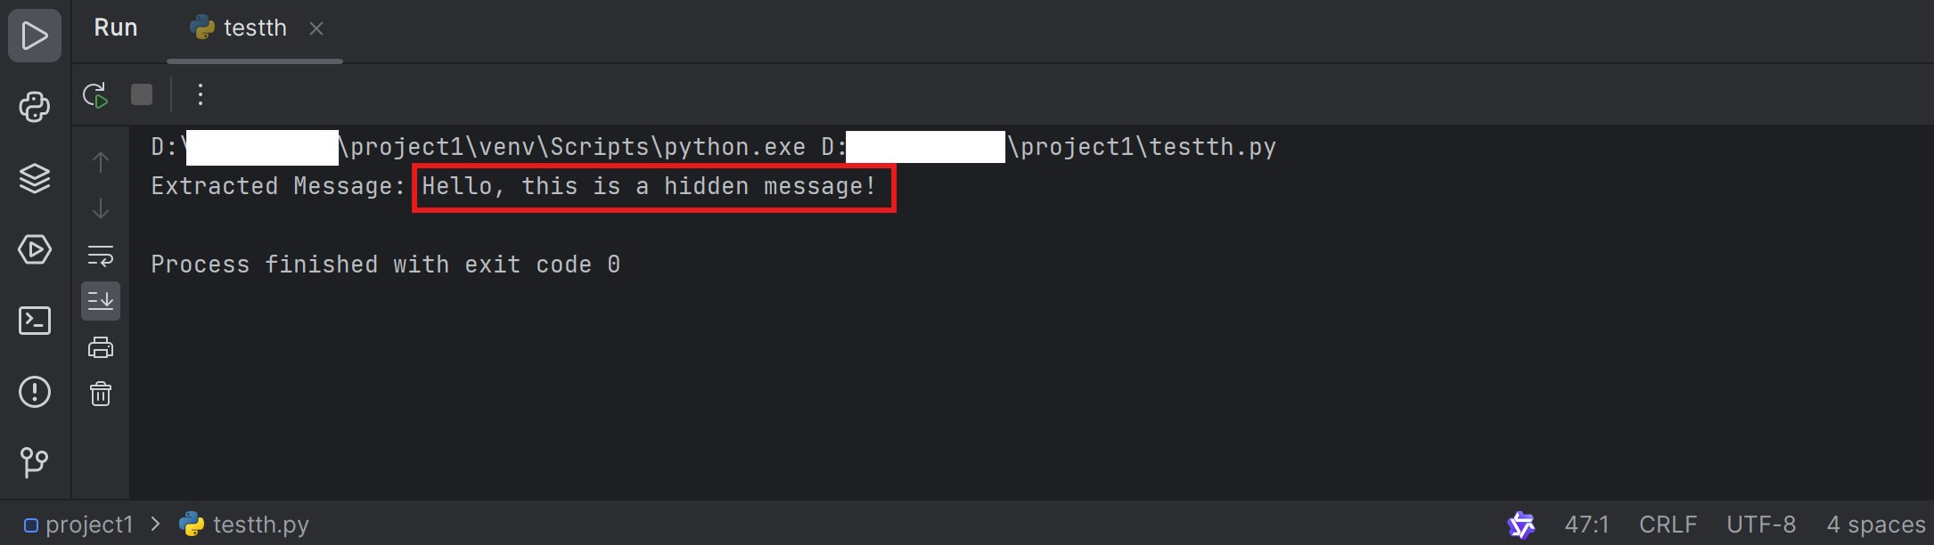

04 实验结果
未修改的第一帧
原图
提取出的信息
修改后的第一帧

Slide 20

感谢老师的聆听！
——Thanks for Listening!——

